Slide 1
ai21 レプリカ断面データ取得の高速化
本番切り替えに向けた課題の対策検討
TOYOTEC データ活用基盤プロジェクト
作成:近藤 ／ 2026/08/06

Slide 2
本番切替に向けた相談資料 ／ ai21 レプリカ断面データ取得の高速化
ai21 レプリカ断面データ取得の高速化 ― TMC様との相談ポイント
現状：所要期間 約１１週間
→
目標：約１.５〜２週間（４並列・営業日毎日実行の試算）
1
相談①
2
相談②
3
相談③
ai21 レプリカ抽出実行の時間帯を緩和
並列化と1日あたり上限の引き上げ
ai21 レプリカ環境へのアクセス
CDP から ai21 レプリカ環境へのアクセスは難しいと伺っております。
認識確認のため、以下についてご教示ください。
1）CDP から ai21 レプリカへの JDBC 接続は難しい、という理解でよろしいでしょうか？
2）CDP から ai21 レプリカ環境上の REST API（443 port) へ接続することも難しい、という理解でよろしいでしょうか？
2-1）その場合、当方で用意した API を Oracle Cloud のテナント上で稼働させることは可能でしょうか？
「非営業日のみの8時間？」→スケジューラ登録などによる「営業日・日中・夜間も実行可」へ緩和
抽出時のリソース実測データを提示し、本番への影響がないことを提示
現状：10販社／日 → 目標：リソースを考慮するうえで、 並列実行で40販社／日
まず2並列のパイロットで実績を作り、段階的に拡大
220販社：約11週間 → 約1.5〜2週間へ短縮見込み

Slide 3
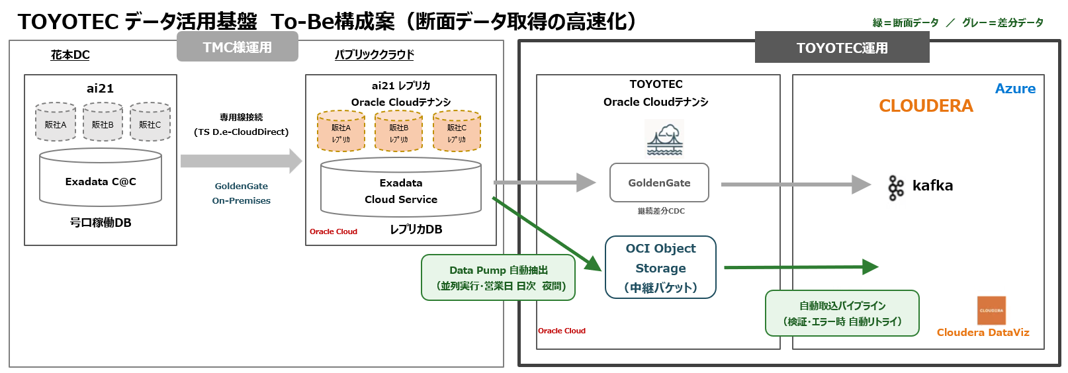
本番切替に向けた相談資料 ／ ai21 レプリカ断面データ取得の高速化

